Slide 1
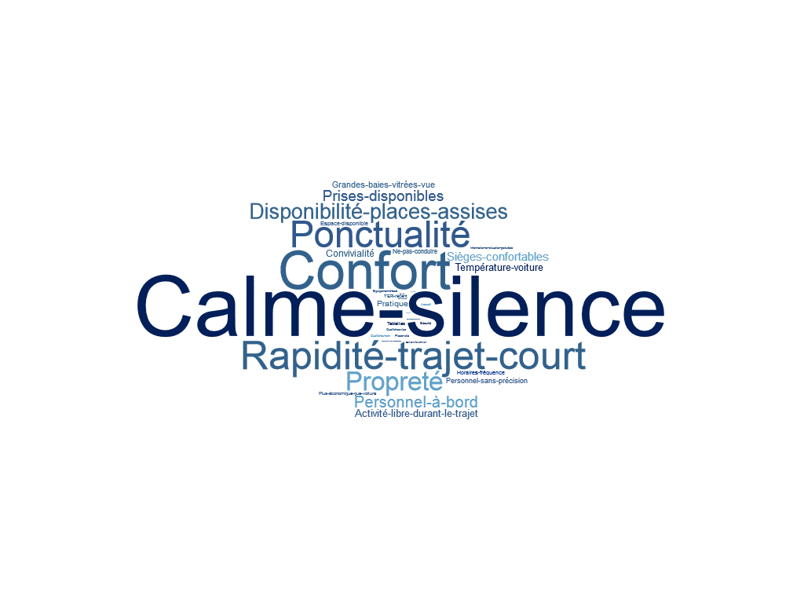
Nuage de mots – TER FREQUENTS - positif
Base réponses : 583p

Slide 2
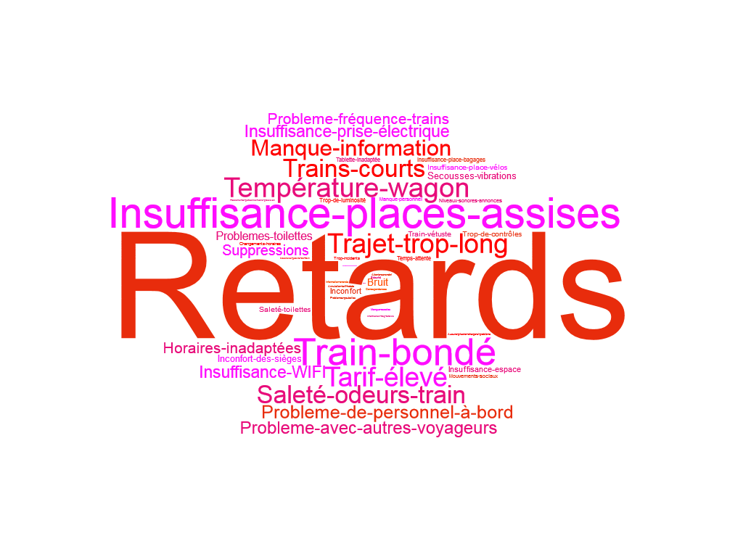
Nuage de mots – TER FREQUENTS - négatif
Base réponses : 500p

